Slide 1
Личная финансовая безопасность для учителей
Выступление зам. директора по ВР Дмитриева И.Г.
перед сотрудниками МБОУ Луначарской СОШ №8
по результатам обучения на курсах по финансовой грамотности
х. Мирный
октябрь 2019 года

Slide 2
Личная финансовая безопасность
Нашафинансоваябезопасностьнапрямуюзависитотпринимаемыхнамиежедневнорешений.
Непродуманныйвыборпоставщикафинансовыхуслуг, невнимательноечтениеусловиядоговоров, отсутствиефинансовойдисциплиныведут к серьезным финансовым ошибкам!
Финансовоемошенничество — совершениепротивоправныхдействий в сфереденежногообращенияпутемобмана, злоупотреблениядоверием и другихманипуляций с цельюнезаконногообогащения.
Мошенничества с использованием банковских карт
Интернет-мошенничества
Виды мошенничества
Мобильные мошенничества
Финансовые пирамиды

Slide 3
КЛАССИФИКАЦИЯ СОВРЕМЕННЫХ ДЕНЕГ
Виды денег
Виды денег | Наличие материального носителя | Гарант | Существуют в форме записи на счету какой системы
Наличные | Да | Центральный банк страны | Отсутствуют любые записи
Безналичные | Нет | Коммерческий банк | Банковская система
Электронные | Нет | Электронная денежная система | Электронная денежная система
Квазиденьги | Нет | Компания–эмитент данных квазиденег | Компания–эмитент данных квазиденег

Slide 4
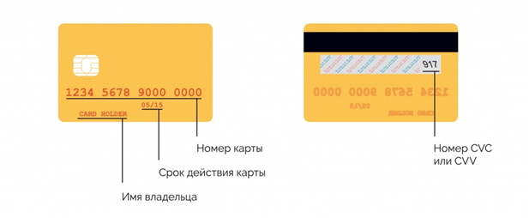
БАНКОВСКАЯ КАРТА
Notes:
<дата/время>

Slide 5
ОТ ИНФОРМАЦИОННОЙ ЭРЫ К ЦИФРОВОЙ
ИНФОРМАЦИОННАЯ ЭРА ЦИФРОВАЯ ЭРА
1990-2010 2010-2030
2015 год стал началом роста цифровых инноваций.
Notes:
<дата/время>

Slide 6
Мошенничества с использованием банковскихкарт

Slide 7
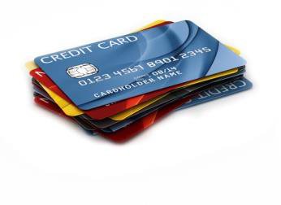
КАРТА
7 из 10 совершеннолетнихроссиянвладеютбанковскимикартами*
Банковскаякарта – удобныйинструментповседневныхрасчетов.
Наиболеераспространены:
Дебетовые - инструментуправлениябанковскимсчетом, накоторомразмещенысобственныесредствадержателякарты.
Кредитные - этобанковскиекарты, позволяющиенаоснованиизаключенного с банкомдоговорабрать в долг у банкаопределенныесуммыденег в пределахустановленногокредитноголимита.

Slide 8
СХЕМЫ МОШЕННИЧЕСТВ С КАРТАМИ
Способыобманалюдей и кражиденег с ихбанковскихкартразнообразны: отподглядыванияиз-заплечавовремяопераций с банкоматом и последующегохищениякартыдохакерскихатакнапрограммноеобеспечение.

Slide 9
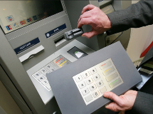
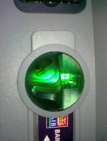
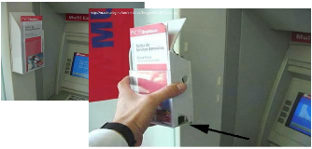
СКИММИНГ
Предполагаетустановкуспециальныхустройствнабанкоматы, с помощьюкоторыхпреступникиполучаютинформацию о карте
Таковымивыступаютнакладнаяклавиатура (оченьпохожаянанастоящую) и устройстводлясчитыванияданныхкарты, котороеустанавливаетсянакартридер
Вместоклавиатурыможетбытьустановленаминиатюрнаякамера, котораязасниметпроцессввода ПИН-кода.
При использовании банкомата осмотрите поверхность над ПИН-клавиатурой и устройство для приема карты на предмет нахождения посторонних предметов.

Slide 10
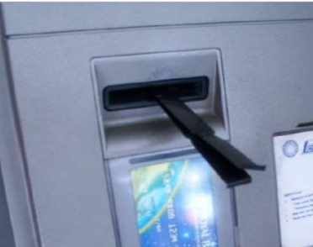
ТРАППИНГ (ЛИВАНСКАЯ ПЕТЛЯ)
Сутьэтоговидамошенничествазаключается в установкенабанкоматустройства, котороеблокируеткарту и невыдаетееобратно.
Отрезокфотопленки (складываетсяпополам, краязагибаютсяподуглом в 90 градусов) вставляется в банкомат. Нанижнейсторонефотопленкивырезаннебольшойлепесток, отогнутыйвверхпоходукарты. Пленкарасполагается в картридеретак, чтобынемешатьпроведениютранзакции. Отогнувшийсялепестокнепозволяетбанкоматувыдатьпластиковуюкартуобратно.
Закрывайте рукой клавиатуру при вводе ПИН-кода

Slide 11
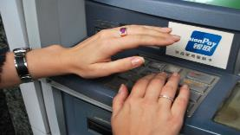
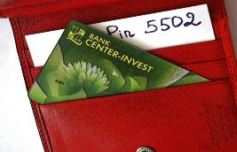
МАГАЗИННЫЕ МОШЕННИЧЕСТВА
Непередавайтекартупосторонним: еереквизиты (номеркарты, срокдействия, имявладельца, CVV/ СVС-код) могутбытьиспользованыдлячужихпокупок
Требуйтепроведенияопераций с картойтолько в личномприсутствии, непозволяяуноситькартуизполязрения (например, официантамиликассирам)

Slide 12
ФИШИНГ
Цельфишинга — получитьданные о пластиковойкартеотсамогопользователя. В этомслучаезлоумышленникирассылаютпользователямэлектронныеписьма, в которыхотименибанкасообщаютобизменениях, якобыпроизводимых в системеегобезопасности.
Самаясложнаязадачамошенника — узнатьваш ПИН-код. Никомунесообщайтесвой ПИН-код.

Slide 13
МОШЕННИЧЕСТВО С ПОМОЩЬЮ ТЕЛЕФОНА
Звонкиот«представителей» банка с просьбойпогаситьзадолженностьпокредиту.
Когдагражданинсообщает, чтокредитоннебрал, емупредлагаетсяуточнитьданныеегопластиковойкарты.
В дальнейшемуказаннаяинформацияиспользуетсядляинициированиянесанкционированныхденежныхпереводов с карточногосчетапользователя.
Банки и платежныесистемыникогданеприсылаютписем и незвонятнателефонысвоихклиентов с просьбойпредоставитьимданныесчетов. Еслитакаяситуацияпроизойдет, васпопросятприехать в банклично.

Slide 14
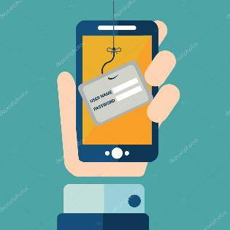
ВИШИНГ (ГОЛОСОВОЙ ФИШИНГ)
Мошенникимоделируютзвонокавтоинформатора, получивкоторыйдержательполучаетследующуюинформацию:
Автоответчикпредупреждаетпотребителя, что с егокартойпроизводятсямошенническиедействия, и даетинструкции — перезвонитьпоопределенномуномеру. Злоумышленник, принимающийзвонки, представляетсявымышленнымименемотлицафинансовойорганизации.
Когдапоэтомуномеруперезванивают, надругомконцепроводаотвечаеттипичныйкомпьютерныйголос, сообщающий, чточеловекдолженпройтисверкуданных и ввести 16-значный номеркарты с клавиатурытелефона.
Затем, используяэтотзвонок, можнособратьдополнительнуюинформацию, такую, какCVV-код, срокдействиякарты, номербанковскогосчетаи т. п.

Slide 15
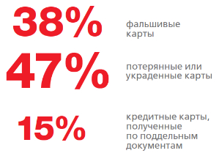
МЕРЫ БЕЗОПАСНОСТИ
Простыеправила помогут обезопасить ваши финансы
Храните ПИН-кодотдельнооткартыи непишитеегонакарте, несообщайтеникому и невводите ПИН-кодприработе в Интернете. Приегопотереиликраже-заблокируйтекарту
Сохраняйтевседокументыдоокончанияпроверкиправильностисписанныхсумм
Сообщайтебанкуактуальныеконтактныеданные
ПодключитеуслугуSMS-уведомлений, всегдаимейтеприсебетелефонслужбыподдержки
В случаемошенническойилиошибочнойоперациипокартеуведомитебанкдоконцаследующегодня, чтобысуммаэтойоперациибылаполностьювозмещенабанком, иначевернутьденьгибудетгораздосложнее.

Slide 16
Интернет-мошенничества

Slide 17
ВИДЫ ИНТЕРНЕТ-МОШЕННИЧЕСТВ
Переченьинтернет-мошенничествобширен, посколькумошенникипомаксимумуиспользуютвсепреимуществаинтернет-коммуникаций: массовыйохват, возможностьвыборацелевойгруппы, оперативность.

Slide 18
ПОКУПКИ ЧЕРЕЗ ИНТЕРНЕТ
Покупательсоглашаетсякупить у продавца (мошенника) товарчерезинтернет. Продавецпроситоплатитьтоварчерезсистемуденежныхпереводов и получаетденьги, используязачастуюфальшивоеилинедействительноеудостоверениеличности. Обещанныйтоварнедоставляетсяпокупателю.
Такаясхемамошенничестваобычноимеетодинилинесколькоявныхпризнаков — например, предлагаемыйтоварпродаетсяпоудивительнонизкойцене.

Slide 19
СОСТАВЛЕНИЕ ГОРОСКОПА
Объявлений, предлагающихзаказатьперсональныйгороскоп, оченьмногововсемирнойпаутине. Авторыобещаютвыслатьегобыстро и бесплатно. Пользователюпредлагаетсязаполнитьстандартнуюанкету(имя, фамилия, датарождения), оставитьсвойэлектронныйадрес.
В ящик клиента попадает письмо с еще одним условием: чтобы получить заказ, надо отправить по указанному номеру СМС-сообщение с набором тех или иных цифр. При этом забывают добавить, что стоимость этого сообщения может составлять несколько сотен рублей.

Slide 20
ПИСЬМА ПЛАТЕЖНЫХ СИСТЕМ
В своемпочтовомящике можно обнаружитьписьмос прилагающимися к нему вложениями отадминистрацииплатежнойсистемы, судебныхприставови других…
Насамомделечастовасподжидаетвирус, задачакоторого - собратьданные о вашихаккаунтах в платежныхсистемах, данныебанковскойкарты, которыевывводитенасвоемкомпьютере.

Slide 21
«НИГЕРИЙСКИЕ» СЮЖЕТЫ
Когда вы получаете письма от сильно нуждающихся «королевских особ», которые за солидный процент просят вас перевести крупную сумму для спасения страны
Порезультатамспециальныхисследований, примерноодинпроцентпользователейинтернета, тоестькаждыйсотый, получившихпо e-mail «нигерийскиеписьма», оказываютсявовлеченными в этуаферу. В арсеналемошенниковкакправиловсегонесколькоуловок, которыемогутсочетаться в одномписьме.

Slide 22
Продажа через сайт

Slide 23
Спасение денег
Более совершенная разновидность предыдущего способа – перевести жертву стрессовое состояние. «С вашей карты сейчас происходит списание денег, нам нужно срочно проверить информацию. Назовите номер, срок действия и последние три цифры, напечатанные на обороте карты». Варианты могут быть разными, но смысл один: решать нужно быстро, вашим деньгам грозит опасность, срочно продиктуйте всю информацию. Доказано, что в состоянии стресса и тревожности человек склонен к необдуманным поступкам и не пытается анализировать ситуацию.

Slide 24
СПОСОБЫ ЗАЩИТЫ
Не открывать сайты платежных систем по ссылке (например, в письмах), проверять, какой URL стоит в адресной строке.
Совершайтепокупки в интернете с помощьюотдельнойбанковскойкарты и тольконапроверенныхсайтах
Никогданикомунесообщайтевашипароли. Вводитьпаролиможно и нужнотольконасамихсайтахплатежныхпроцессоров, ноникакненадругихресурсах.
Нехранитефайлы с секретнойинформациейнадоступныхилинедостаточнонадежныхносителяхинформации. Всегдаделайтенесколькокопийтакихфайловнаразныхносителях.

Slide 25
СПОСОБЫ ЗАЩИТЫ
Есливампредлагаютудаленнуюработу и приэтомпросятоплатитьрегистрационныйвзнос в качествегарантиизапересылкуданных и т. п., непопадайтесьнаэтуловушку. Настоящиеработодателиникогданепросятденег с соискателей, онисамиплатятзаработу!
Предложения в духе «вышлитетуда-тонебольшуюсумму и вскоревыбудетезаваленыденьгами» — этопредложенияотучастниковфинансовыхпирамид. Неверьтетакимпредложениям, в пирамидахвыигрываюттолькоихсоздатели.
Письма о проблемах с вашим счетом в какой-либо платежной системе, требующие перехода на сайт и каких-либо действий от вас, удаляйте.
В 99 % случаевплатежи, которыевыделаетеонлайн, отменитьнельзя. Поэтомунеторопитесь, подумайте, преждечемзаплатитьзатоварилиуслугу.

Slide 26
Мобильныемошенничества

Slide 27
ВИДЫ МОБИЛЬНЫХ МОШЕННИЧЕСТВ
Поданныммеждународнойстатистики, совокупныепотериоператоровсвязи и абонентовотмобильногомошенничестваежегодносоставляютпримерно 25 млрддолларов.

Slide 28
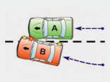
«ВЫ ВЫИГРАЛИ ПРИЗ…»
Мошенникпривлекает «жертву» дорогимподарком, которыйвыигралабонент, ноприэтомпроситприслатьподтверждающую СМС, внести «регистрационныйвзнос» черезинтернет-кошелек, купитькарточкупредоплаты и перезвонить, назвавкод.
Получив «взнос», мошенникисчезает, а обещанныйпризтожерастворяется.
«МАМА, Я ПОПАЛ В АВАРИЮ…»
Мошенник отправляет СМС или звонит с неприятной новостью, «жертва» в панике забывает проверить достоверность полученной информации и переводит средства на счета злоумышленников.

Slide 29
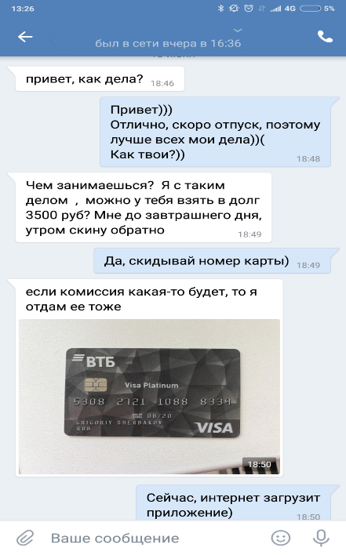
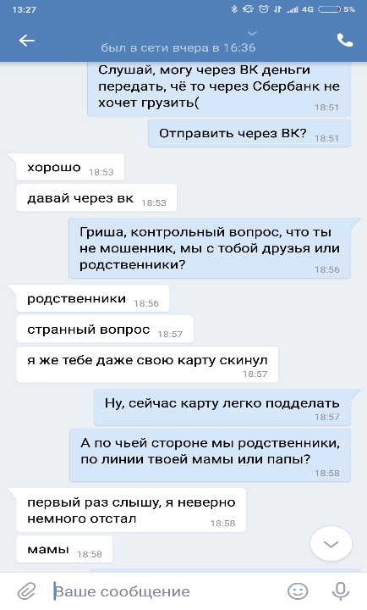

Slide 30
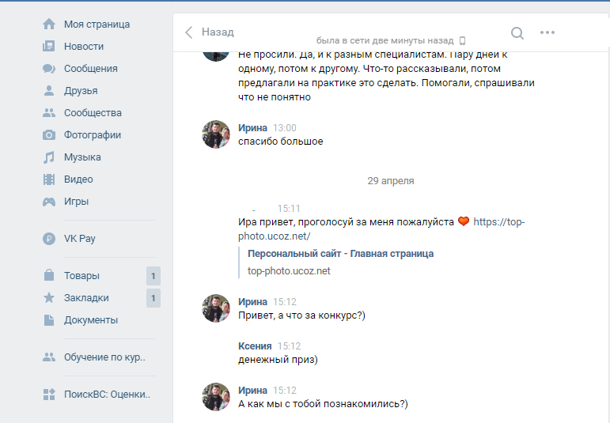

Slide 31
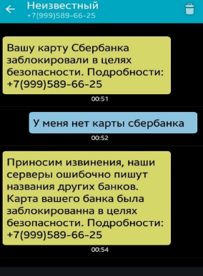
«ВАША КАРТА ЗАБЛОКИРОВАНА»
Намобильныйтелефонприходит СМС «Вашабанковскаякартазаблокирована. Повопросамразблокировкиобращайтесьпотелефону…». «Жертва» перезваниваетпоуказанномуномеру и «сотрудникбанка», которымявляетсямошенник, предлагаетпройти к банкомату и совершитьнесколькооперацийподдиктовку. Результатнезаставитсебядолгождать - деньги с картыперейдутнасчетмошенников.
ВИРУС
Онпомогаетзлоумышленникамподобраться к банковскойкарте, привязанной к мобильномутелефону, и перевестивседеньгинасвойсчет.

Slide 32
СПОСОБЫ ЗАЩИТЫ
Неотвечайтена СМС и неоткрывайте ММС отнеизвестныхабонентов, в томчислепоздравительныесообщения и открытки. С вашегосчетамогутсписатьденьги.
Приполучениисообщенийотбанков, мобильныхоператоров о проблемахсосчетомперезвонитепоизвестномувамномерубанка и уточнитеинформацию. Банкникогданесообщаетподобнымобразоминформацию.
Неотправляете СМС накороткиеномера, заранеенеузнавстоимостиподобногосообщения.

Slide 33
СПОСОБЫ ЗАЩИТЫ
Никогданесообщайтеникакихперсональныхданных (датурождения, ФИО, данные о родственниках и т. д.), дажеесливамзвонят и представляютсясотрудникомбанка, полиции, мобильныхоператоров и т. д. Помните:мошенникимогутиспользоватьвашиперсональныеданныев разнообразныхпреступныхсхемах, вплотьдооткрытиянавашеимяфирмы.
Вам могут позвонить и сообщить, что ваш родственник или знакомый попал в аварию, за решетку, в больницу - не верьте! Позвоните вашему родственнику.
Ценную информацию никогда не храните только в телефоне, дублируйте ее в бумажном блокноте или в компьютере.

Slide 34
ВИДЫ БАНКОВСКИХ ВКЛАДОВ
Срочный
До востребования
депозит, внесенный на определенный срок.
Если условия вклада подразумевают дополнительные взносы на депозит, то такой вклад называется «накопительным» – он позволяет копить деньги на вкладе.
депозит без указания срока хранения с минимальным процентом.

Slide 35
ПРАВА ВКЛАДЧИКА
Договорбанковскоговклада– этосоглашение, в силукоторогооднасторона (банк), принимает отдругойстороны (вкладчика) денежнуюсумму (вклад), обязуетсявозвратитьсуммувклада и выплатитьпроцентынанеенаусловияхпредусмотренныхдоговором.
Договор банковского вклада
Реальный (заключается одновременно с передачей денег)
Публичный и должен быть заключен в письменной форме
Возмездный
Согласно законодательству, вкладчикимеетправополучитьсвойвкладобратнопопервомутребованию.

Slide 36
ГДЕ ХРАНИТЬ
Храните ее на депозите и при открытии вклада помните: банк должен быть участником системы страхования вкладов АСВ. Тогда, в случае проблем, по застрахованному вкладу вы сможете вернуть до 1 400 000 рублей.
Страхованию подлежат все денежные средства физических лиц, размещенные в банке- участнике ССВ кроме:
Вкладов на предъявителя
Средств, переданных банкам в доверительное управление
Вкладов в зарубежных филиалах российских банков
Электронных денежных средств (предназначенных для расчетов только с использованием электронных средств платежа без открытия банковского счета)
Средств на счетах Индивидуальных Предпринимателей, адвокатов и нотариусов, если счета открыты в связи с профессиональной деятельностью

Slide 37
НАЛОГООБЛОЖЕНИЕ
Вклады, подвергающиеся налогообложению
Рублёвые вклады
Если процентная ставка в банке по вкладам будет превышать КЛЮЧЕВУЮ СТАВКУ +5 %
Вклады в иностранной валюте
Если процентная ставка в банке по вкладам будет превышать 9%
Налоговые ставки:
Резидент – 35%
Нерезидент – 30%

Slide 38
НАСЛЕДОВАНИЕ
Вкладможетбытьунаследованпозавещаниювкладчикаилипозакону.
Кто может получить денежные средства со вклада:
В случае смерти вкладчика, наследники могут получить денежные средства во вкладах или на счетах в банках в любое время до истечения 6 месяцев со дня наступления в право наследования
Лица, которые понесли финансовые растраты на похороны и лечение вкладчика (сохранив все чеки)

Slide 39
Мисселинг
Один финансовый продукт продают под видом другого.
При этом консультанты не рассказывают обо всех его особенностях и рисках, — пояснили Лайфу в пресс-службе Центробанка. — Как правило, граждане сталкиваются с мисселингом при продаже небанковских услуг в банках, где консультанты недоговаривают либо намеренно искажают информацию, чтобы продать тот или иной продукт.
По словам представителей ЦБ, чаще всего жертвами мисселинга становятся клиенты, приобретающие полис инвестиционного страхования жизни вместо банковского вклада. Вложения в ИСЖ не защищены государством, и люди, которые его открывают, рискуют получить убытки. Также при вложениях в ИСЖ нельзя вернуть всю сумму до истечения срока действия договора — от трёх до пяти лет.

Slide 40
КАК НЕ СТАТЬ ЖЕРТВОЙ ФИНАНСОВОЙ ПИРАМИДЫ

Slide 41
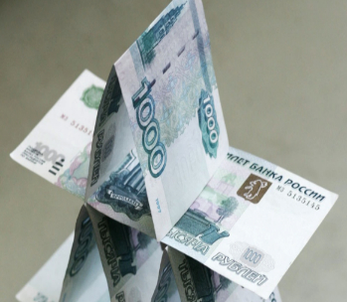
ФИНАНСОВАЯ ПИРАМИДА
Финансоваяпирамида – схемаинвестиционногомошенничества, в которойдоходпопривлеченнымденежнымсредствамобразуетсянезасчетвложенияих в прибыльныеактивы, а засчетпоступленияденежныхсредствотпривлеченияновыхинвесторов.
Опасность пирамиды заключается в том, что рано или поздно она рухнет. Слишком много вкладчиков одновременно захотят продать свои ценные бумаги. Организаторы поймут, что расплатиться со всеми не получится, приостановят выплаты, а потом скроются с оставшимися деньгами.

Slide 42
ЧТОБЫ НЕ СТАТЬ ЖЕРТВОЙ ПИРАМИДЫ
Во-первых, неподдавайтесьнаагрессивнуюрекламу «легких и быстрыхденег», гарантированнаядоходностьвышеставкибанковскогодепозита – поводзадуматься о целесообразноститакихвложений.
Во-вторых, обратитевниманиенаследующиепризнаки, которыемогутхарактеризоватьорганизациюкак «финансовуюпирамиду»:
Вамобъясняютвысокуюдоходностьнепрозрачнымисверхприбыльнымипроектами, приэтомнераскрываютинформацию о потенциальныхрисках. Проекты, какправило, находятся в другойстране, чтозатрудняетвыяснениетекущегоположениядел.
Организаторыскрываютинформацию о себе, о наличиилицензийнаведениесоответствующейдеятельности и действуютчерезпосредников. Частокомпаниязарегистрированане в России.
Вамобещаютвысокоевознаграждениязаприведенныхдрузей, знакомыхилиродственников. Предлагаютпостроитьсистемупривлеченияклиентов и зарабатыватьнаней. Агрессивнорекламируютсвоиуслуги
В-третьих, старайтесьприниматьвзвешенныефинансовыерешения, неподдавайтесьэмоциям, повышайтесвоизнания в областифинансовойграмотности.

Slide 43
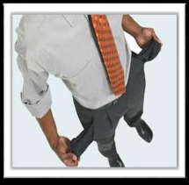
ПРИЗНАКИ ПИРАМИДЫ
Неподдавайтесьнаагрессивнуюрекламу «лёгких и быстрыхденег». Преждечемпринятьрешение о вложенииденег, проверьтепоступившеевампредложениенапризнакифинансовойпирамиды:
Призывнераздумывать и вкладыватьбыстро
Обещаниесверхвысокойдоходностибольше 20% годовых
Анонимностьорганизаторов и отсутствиезащитыправвкладчика в договоре
Отсутствиеинформации о возможнырисках
Требование , например, оплатить «вступительныйвзнос», «обучение», «участие в семинаре»
Отсутствиелицензии/ указаниеномерачужойлицензии, илисобственной, нонепозволяющейработать с денежнымисредствами
Еслиденьгиужевложены в сомнительныепроекты, постарайтесьмаксимальнооперативноизъятьнетолькополученнуюприбыль, но и основныевложения. Неждите, когдапирамидаразвалится, и нестарайтеськомпенсироватьубытки, вкладываяновыесредства.

Slide 44
ВИДЫ БАНКОВСКИХ ВКЛАДОВ
Срочный
До востребования
депозит, внесенный на определенный срок.
Если условия вклада подразумевают дополнительные взносы на депозит, то такой вклад называется «накопительным» – он позволяет копить деньги на вкладе.
депозит без указания срока хранения с минимальным процентом.

Slide 45
РЕЗЮМЕ
Проявляйтебдительность и внимательность к своимежедневнымфинансовымоперациям.
Никогданикомунесообщайтевашипароли, ПИН-код, CVV.
Используйтеантивирусноепрограммноеобеспечение.
Присовершенииплатежей в интернетеобязательнопроверяйте, какой URL стоит в адреснойстроке
Непередавайтебанковскуюкартутретьимлицам.
Обязательноустановитепарольдляразблокировкителефона, особенноеслинанемустановленобанковскоемобильноеприложение.
Гарантированиедоходностипоинвестициям, в несколькоразпревышающейрыночныйуровень, являетсяпризнакомфинансовойпирамиды.
Приполучениисомнительных СМС отбанковилилиц, представившихсяродственниками, позвоните в банкилиродственникам, уточнитеинформацию. Неотвечайтенасомнительные СМС.
ЕслиВысталижертвойфинансовыхмошенников, сообщите в полицию.

